Slide 1
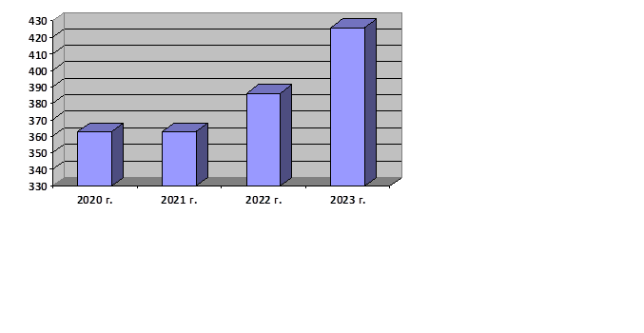
О ФОРМИРОВАНИИ ТРЕХЛЕТНЕГО ПЛАНА ЖИЛИЩНОГО СТРОИТЕЛЬСТВА В РЕСПУБЛИКЕ МАРИЙ ЭЛ
В соответствии с письмом Минстроя России от 15 октября 2020 года были установлены следующие показатели по вводу жилья для Республики Марий Эл:
в 2020 году - 363,0 тыс. кв. метров;
в 2021 году - 363,0 тыс. кв. метров;
в 2022 году - 386,0 тыс. кв. метров;
в 2023 году - 426,0 тыс. кв. метров.
Ввод жилья за январь-ноябрь 2020 года составил 295 тыс. кв. м, в том числе, ввод в эксплуатацию индивидуального жилья составил 125,5 тыс. кв. м, или 42,5 % от общего ввода жилья. Процент выполнения планового показателя ввода жилья на 2020 год (363,0 тыс. м2) составил 81,3 %. До конца 2020 г. план по вводу жилья будет выполнен в полном объеме.

Slide 2
О СТРОИТЕЛЬСТВЕ ОБЪЕКТОВ В РАМКАХ ПРОГРАММЫ «СТИМУЛ»
В 2020 году в рамках программы «Стимул» на территории около д. Апшакбеляк г. Йошкар-Олы осуществляется строительство автодороги. Протяженность дорог составит 6,4 км, стоимость строительства составит ориентировочно 77 млн. руб.
Строительство автодороги осуществляется в целях обеспечения транспортной инфраструктурой земельных участков, выделенных многодетным семьям.
Всего на данной территории за период с 2016 г. по 2020 г. построено 13,1 км. Автодорог.
В 2024 году планируется строительство 4 объектов в рамках данной программы на общую сумму 1,57 млрд. руб., в том числе 2 объекта транспортной инфраструктуры, 1 объект сетей ливневой канализации и 1 объект сетей водоснабжения.

Slide 3
ОБЕСПЕЧЕНИЕ ЖИЛЬЕМ ОТДЕЛЬНЫХ КАТЕГОРИЙ ГРАЖДАН
Мероприятия по обеспечению жильем молодых семей: в 2020 году улучшили свои жилищные условия 52 молодые семьи, перечислены средства федерального и регионального бюджетов на сумму 50,9 млн. руб., в 2021 году планируется обеспечить 174 молодых семьи на общую сумму 190,1 млн. руб.
Мероприятия по обеспечению жильем жильем ветеранов и инвалидов боевых действий: в 2020 году улучшили свои жилищные условия 22 человека, перечислены средства федерального бюджета на сумму 15,6 млн. руб., в 2021 году планируется обеспечить 43 человек на общую сумму 30 млн. руб.
В 2020 году также планируется обеспечить жильем 2 ветеранов Великой Отечественной войны, из федерального бюджета на эти цели выделено 2,5 млн. руб.

Slide 4
О РЕШЕНИИ ПРОБЛЕМ «ОБМАНУТЫХ» ДОЛЬЩИКОВ
Объект незавершенного строительства: «84 - квартирный жилой дом поз. 12 со встроенными помещениями многофункционального назначения на первом этаже в микрорайоне «Оршанский» в г. Йошкар-Оле (2 этап строительства)» (застройщик – ООО СЗ «Казанский Посад»).
По данному объекту нарушены права 84 дольщиков.
Завершение строительства объекта осуществляется без привлечения средств федерального бюджета.
Ввод объекта в эксплуатацию и передача квартир планируется в декабре 2020 года.

Slide 5
О РЕШЕНИИ ПРОБЛЕМ «ОБМАНУТЫХ» ДОЛЬЩИКОВ
Объект незавершенного строительства: «106 - квартирный жилой дом (2 очередь строительства) в микрорайоне Гомзово по ул. Анциферова - Красноармейская» (застройщик - ООО СЗ «Блокстрой»).
По данному объекту нарушены права 5 дольщиков.
Завершение строительства объекта осуществляется за счет средств застройщика.
Ввод объекта в эксплуатацию и передача квартир планируется до 1 марта 2021 года.

